Slide 2
Pronósticos Semana 7
Profesora: Adriana Abrego Pérez

Slide 3
Agenda
Conceptos relevantes para derivar función de ajuste a los errores.
Modelo ARMAX vs Arima en errores
Modelo VAR vs VECM • Propiedad de cointegración
Con series I(1) independientes
Con series I(1) correlacionadas, concepto de ajuste a los errores: Modelo VECM.
Diferencias conceptuales entre ECM del VECM y ARDL
VECM : librería vars y MTS
Ejemplo de aplicación
Interpretación
Correlación inmediata
Función impulso respuesta
ARDL proceso general análisis
Bound Test

Slide 4




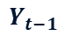
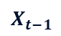
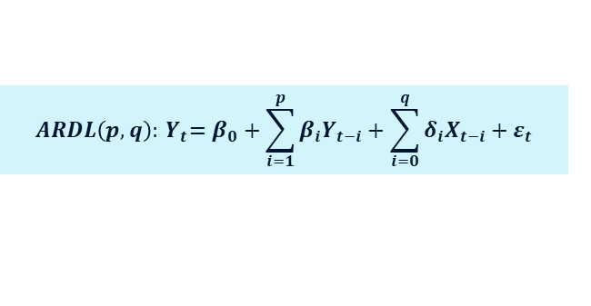
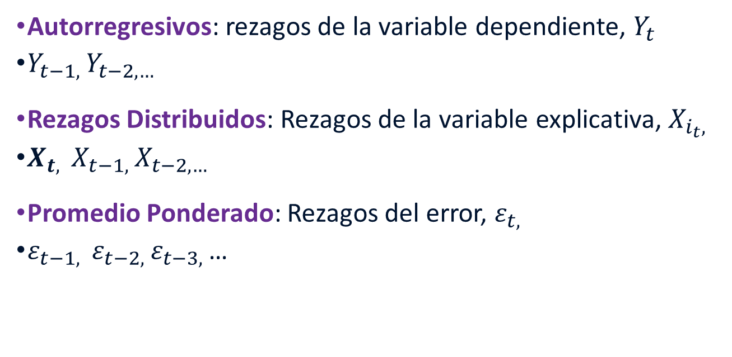
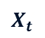
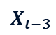
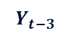

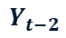
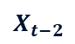
Tipos de rezagos en modelos regresivos
Autorregresivos: rezagos de la variable dependiente, $Y_{t}$
$Y_{t−1, }Y_{t−2, …}$
Rezagos Distribuidos: Rezagos de la variable explicativa, $X_{i_{t}, }$
$X_{t, }$ $X_{t−1, }X_{t−2, … }$
Promedio Ponderado: Rezagos del error, $ε_{t, }$
$ε_{t−1, }$ $ε_{t−2, }ε_{t−3, }$…
$$Y_{t}$$
$$Y_{t−1}$$
$$Y_{t−2}$$
$$Y_{t−3}$$
$$ARDL\left(p,q\right):{ Y}_{t}=β_{0}+\sum_{i=1}^{p}{β_{i}Y_{t−i}+\sum_{i=0}^{q}{δ_{i}X_{t−i}+ε_{t}}}$$
$$X_{t}$$
$$X_{t−1}$$
$$X_{t−2}$$
$$X_{t−3}$$

Slide 5
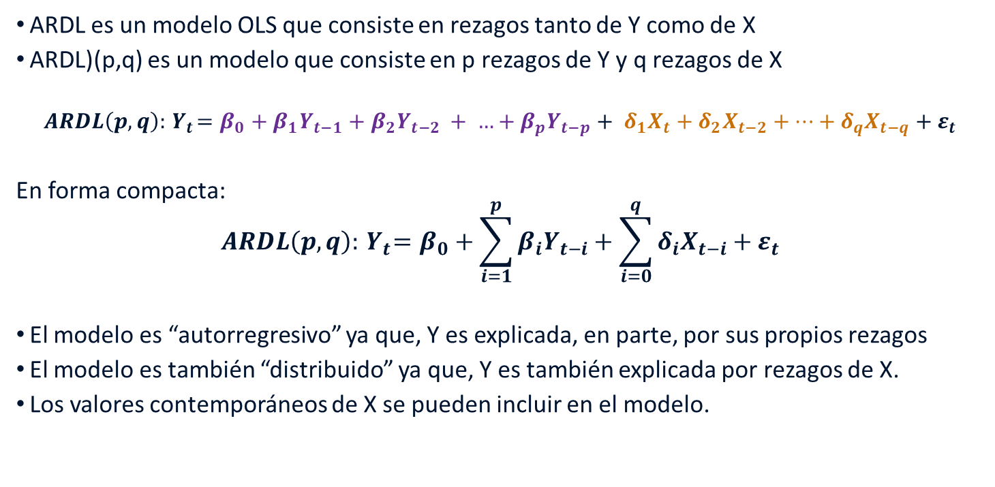
Modelo ARDL
ARDL es un modelo OLS que consiste en rezagos tanto de Y como de X
ARDL)(p,q) es un modelo que consiste en p rezagos de Y y q rezagos de X
$$ARDL\left(p,q\right):{ Y}_{t}=β_{0}+β_{1}Y_{t−1}+β_{2}Y_{t−2 }+ …+β_{p}Y_{t−p}+ δ_{1}X_{t}+δ_{2}X_{t−2}+…+δ_{q}X_{t−q}+ε_{t}$$
En forma compacta:
$$ARDL\left(p,q\right):{ Y}_{t}=β_{0}+\sum_{i=1}^{p}{β_{i}Y_{t−i}+\sum_{i=0}^{q}{δ_{i}X_{t−i}+ε_{t}}}$$
El modelo es “autorregresivo” ya que, Y es explicada, en parte, por sus propios rezagos
El modelo es también “distribuido” ya que, Y es también explicada por rezagos de X.
Los valores contemporáneos de X se pueden incluir en el modelo.

Slide 6
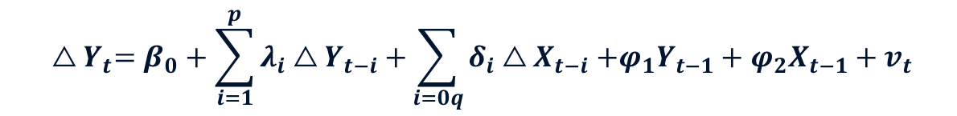
Avances en ARDL, términos a corto y largo plazo
El modelo ARDL se puede examinar mediante sus relaciones entre las variables.
Ofrece un método para examinar las relaciones de cointegración entre las variables I(0) e I(1), gracias al trabajo de Pesaran & Shin (1998) y Pesaran et al, (2001).
El modelo ARDL Bound Test:
$${ △Y}_{t}=β_{0}+\sum_{i=1}^{p}{λ_{i}{△Y}_{t−i}+\sum_{i=0q}{δ_{i}{△X}_{t−i}+φ_{1}Y_{t−1}+{φ_{2}X_{t−1}+v}_{t}}}$$
Términos de corto plazo
Términos de largo plazo

Slide 7
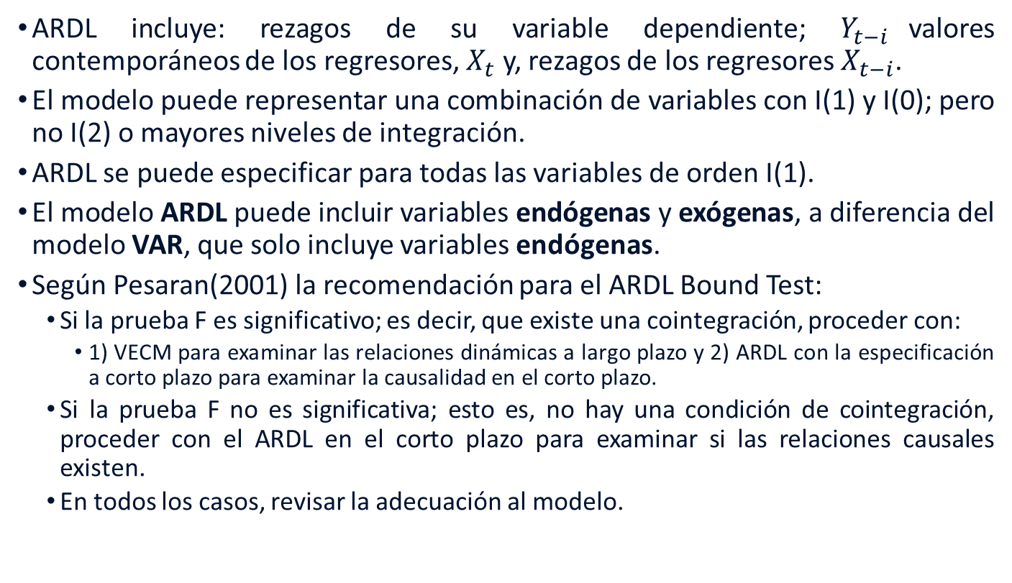
En resumen
ARDL incluye: rezagos de su variable dependiente; $Y_{t−i}$valores contemporáneos de los regresores, $X_{t}$ y, rezagos de los regresores $X_{t−i}$.
El modelo puede representar una combinación de variables con I(1) y I(0); pero no I(2) o mayores niveles de integración.
ARDL se puede especificar para todas las variables de orden I(1).
El modelo ARDL puede incluir variables endógenas y exógenas, a diferencia del modelo VAR, que solo incluye variables endógenas.
Según Pesaran(2001) la recomendación para el ARDL Bound Test:
Si la prueba F es significativo; es decir, que existe una cointegración, proceder con:
1) VECM para examinar las relaciones dinámicas a largo plazo y 2) ARDL con la especificación a corto plazo para examinar la causalidad en el corto plazo.
Si la prueba F no es significativa; esto es, no hay una condición de cointegración, proceder con el ARDL en el corto plazo para examinar si las relaciones causales existen.
En todos los casos, revisar la adecuación al modelo.

Slide 8
El proceso de estimación para ARDL Bound Test
Especificar el modelo ARDL Bound Test (una forma no-restrictiva del VECM; o sea, que incluye todos los términos de largo plazo).
Determinar la estructura óptima de rezagos.
Aplicar la prueba Bound Test para ver si hay cointegración.
Si las series están cointegradas, especificar el modelo VECM para investigar la dinámica a largo plazo.
Si las series no están cointegradas, especificar el modelo a corto plazo del ARDL.
Analizar los residuales.
Correlaciones seriales (para ambos, ARDL y VECM)
Estabilidad del modelo (heterocedasticidad).

Slide 9
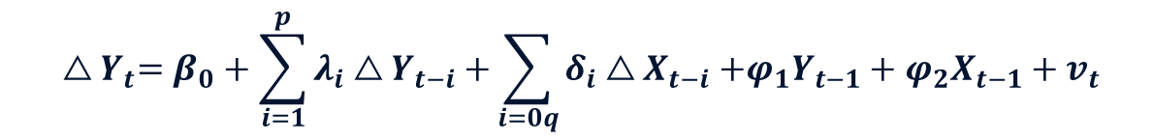
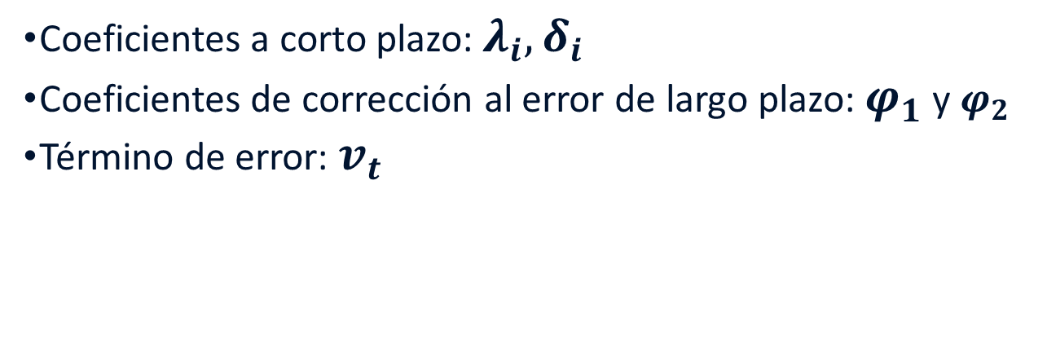
ARDL
$${ △Y}_{t}=β_{0}+\sum_{i=1}^{p}{λ_{i}{△Y}_{t−i}+\sum_{i=0q}{δ_{i}{△X}_{t−i}+φ_{1}Y_{t−1}+{φ_{2}X_{t−1}+v}_{t}}}$$
Términos de corto plazo
Términos de largo plazo
Coeficientes a corto plazo: $λ_{i}, δ_{i}$
Coeficientes de corrección al error de largo plazo: $φ_{1}$ y $φ_{2}$
Término de error: $v_{t}$

Slide 10
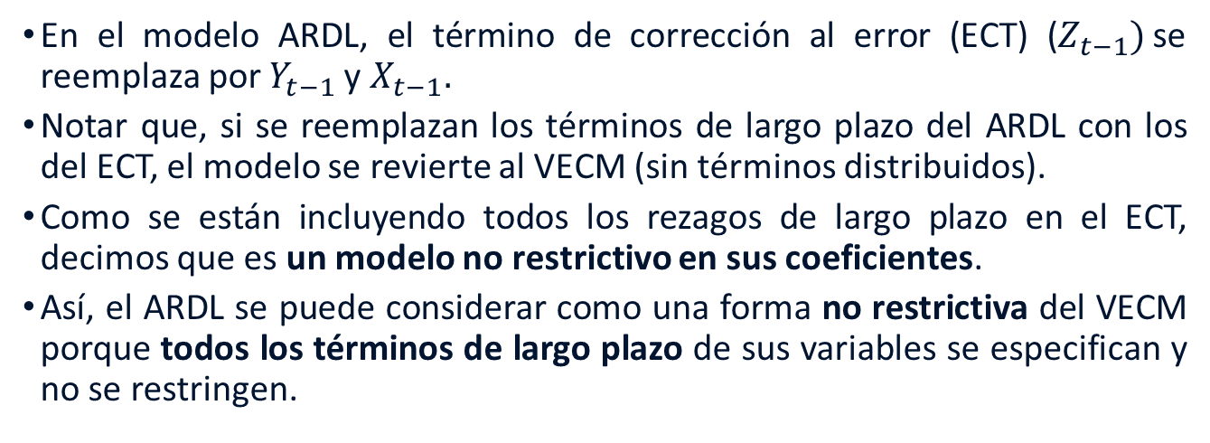
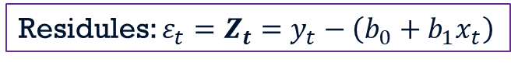
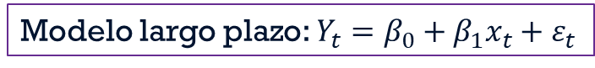
ARDL y VECM
Modelo largo plazo: $Y_{t}=β_{0}+β_{1}x_{t}+ε_{t}$
Residules: ${ε_{t}=Z_{t}=y}_{t}−\left(b_{0}+{b_{1}x}_{t}\right)$
$${ ARDL: △Y}_{t}=β_{0}+\sum_{i=1}^{p}{λ_{i}{△Y}_{t−i}+\sum_{i=0}^{q}{{ δ}_{i}{△X}_{t−i}+φ_{1}Y_{t−1}+{φ_{2}X_{t−1}+v}_{t}}}$$
$${ VECM: △Y}_{t}=β_{0}+\sum_{i=1}^{p}{λ_{i}{△Y}_{t−i}+ γ Z_{t−1}{ +v}_{t}}$$
En el modelo ARDL, el término de corrección al error (ECT) ($Z_{t−1})$se reemplaza por $Y_{t−1}$y $X_{t−1}.$
Notar que, si se reemplazan los términos de largo plazo del ARDL con los del ECT, el modelo se revierte al VECM (sin términos distribuidos).
Como se están incluyendo todos los rezagos de largo plazo en el ECT, decimos que es un modelo no restrictivo en sus coeficientes.
Así, el ARDL se puede considerar como una forma no restrictiva del VECM porque todos los términos de largo plazo de sus variables se especifican y no se restringen.

Slide 11
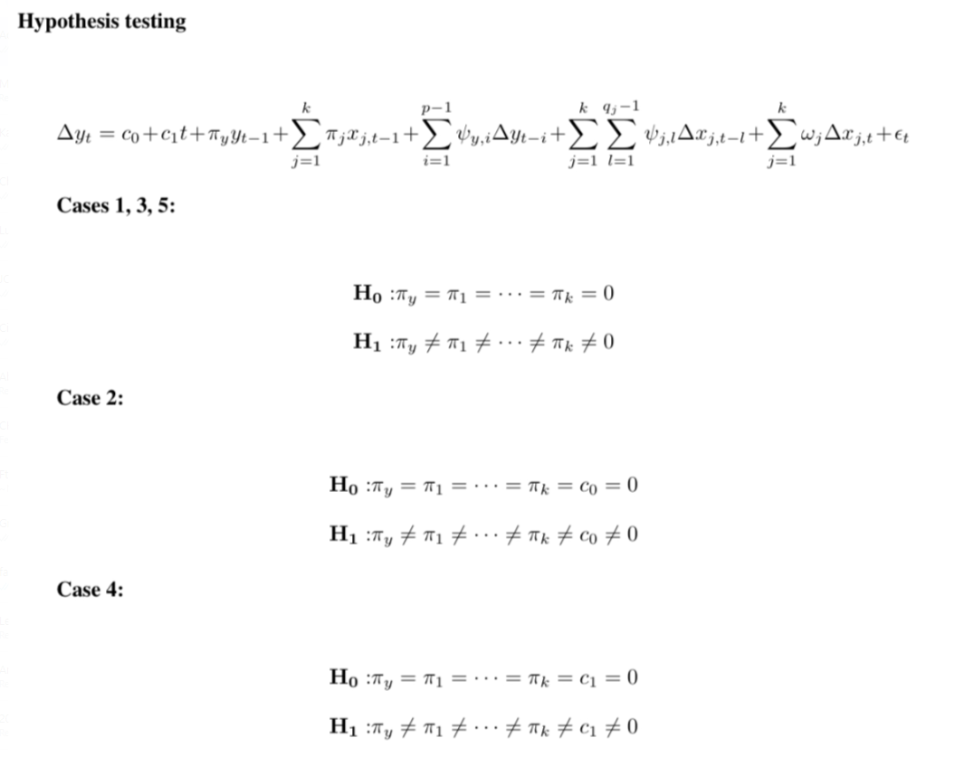
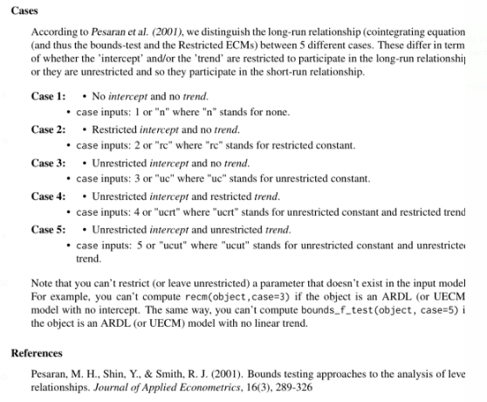

Slide 12
Curso Pronósticos

